Slide 1
Паспорт решения
Классификатор цифрового контента учреждений культуры
Белгородская область
Участники:
Департамент цифрового развития Белгородской области
Команда Iskra One
https://culture-moderate.herokuapp.com/user

Slide 2
Классификатор цифрового контента учреждений культуры
Белгородская область
Сервис обеспечивает автоматизацию контроля качества цифрового контента, а именно – анонсов мероприятий в сфере культуры по таким параметрам как:
– заголовок;
– текст полного описания;
– текст краткого описания;
– изображения (фотографии и иллюстрации);
– другие сведения.

Slide 3
Организационная модель
Список реципиентов:
Управление культуры Белгородской области
Учреждения культуры области
Жители региона
Список акцепторов:
Департамент цифрового развития Белгородской области

Slide 4
Решаемая проблема:
В Белгородской области реализуется проект «Культурный регион», обеспечивающий реализацию конституционных прав граждан на равенство возможностей участия в культурной жизни путем информирования жителей Белгородской области о мероприятиях, проводимых учреждениями культуры.
Ключевым фактором успеха проекта является обеспечение высокого качества цифрового контента, которое в настоящий момент обеспечивается модераторами, что является сдерживающим фактором развития проекта.
Полная или частичная автоматизация контроля качества цифрового контента позволит высвободить ресурсы для проведения обучающих мероприятий и поиска новых путей вовлечения жителей Белгородской области в общекультурные процессы.
Решаемая задача:
Автоматизация модерации анонсов мероприятий в сфере культуры.

Slide 5
Описание решения
Сервис автомодерации представляет собой программное обеспечение, созданное с использованием технологии машинного обучения и реализующее два интерфейса взаимодействия:
– Пользовательский интерфейс (UI) для изучения и отладки сервиса;
– Программный интерфейс (API) для автоматизации контроля качества контента, формируемого учреждениями культуры в рамках проекта «Культурный регион».
Внедрение продукта потребует доработки программного обеспечения проекта «Культурный регион».

Slide 6
Сферы ответственности
Департамент цифрового развития Белгородской области:
Общая координация.
Экспертная поддержка в сфере информационных технологий.
Управление культуры Белгородской области (в рамках проекта «Культурный регион»):
Формирование обучающей выборки (анонсы и разметка модератором-человеком).
Тестирование сервиса автомодерации.
Организация доработки проекта «Культурный регион» в целях обеспечения интеграционной совместимости с сервисом автомодерации.
Команда Iskra One:
Формирование требований к обучающей выборке.
Разработка сервиса автомодерации.

Slide 7
Этап | Задача | Необходимые ресурсы | Время на реализацию
Создание условий для возможности реализации проекта | Построение системы сбора и распространения цифрового контента | Поддержка администрации Бюджет Проектный офис Команда разработки ИТ-продукта Команда модерации контента | 2017-2019
Разработка MVP (проверка гипотезы) | Выгрузка артефактов модерации (как есть) | Разработчики | Июль 2019
 | Исследование данных, разработка MVP | Data Science специалисты | Июль 2019
 | Тестирование MVP | Команда модерации контента | Июль-Авг 2019
 | Доработка MVP по результатам тестирования | Data Science специалисты | Авг 2019
Разработка продукта | Формирование требований к обучающей выборке | Data Science специалисты | Авг 2019
 | Разметка данных | Команда модерации контента | Авг-Дек 2019
 | Доработка сервиса (включая переобучение модели)
Настоящее
время

Slide 8
Этап | Задача | Необходимые ресурсы | Время на реализацию
Внедрение продуктивного сервиса | Доработка сервиса и переобучение модели | Проектный офис Data Science специалисты | Янв-Апр 2020
 | Интеграция сервиса в продукт | Команда разработки ИТ-продукта | Апр 2020
 | Опытная эксплуатация сервиса | Команда модерации | Май-Июнь 2020
 | Доработка сервиса по итогам опытной эксплуатации | Data Science специалисты | Июль 2020
 | Запуск промышленной эксплуатации |  | Авг 2020

Slide 9
КПЭ: Доля анонсов учреждений культуры, модерируемая в автоматическом режиме, результаты которой не были опротестованы пользователями системы в течении 3 дней с момента оповещения о результатах модерации.
Влияние на цели Национального проекта:
Национальный проект «Культура»
Цели:
1. Увеличение на 15 % числа посещений организаций культуры.
2. Увеличение числа обращений к цифровым ресурсам в сфере культуры в 5 раз.
Метод достижения:
Увеличение посещаемости цифрового ресурса «Культурный регион. Белгородская область» (цель 2), обеспечивающего выбор мероприятий культурной жизни для посещения (цель 1).
Пояснение:
Автоматизация публикации событийного контента онлайн ускоряет доступ граждан к информации до 30 %, более развернутый выбор в афише культурных мероприятий повышает вероятность посещения на 10–15 %.

Slide 10
Результаты внедрения:
В настоящий момент внедрение проекта не завершено.
Ожидаемые эффекты:
Для граждан: возможность на портале «Культурный регион. Белгородская область» получить информацию о 100 % мероприятий культурной жизни региона.
Для Управления культуры и учреждений культуры: рост посещаемости учреждений культуры региона на 15 % в среднем.
Для ОИВ и оператора АИС: снижение трудозатрат на модерацию контента до 538 740 человеко-часов в период 2020–2022 гг.
Тиражируемость: За счет совместимости проекта с информационной системой Минкультуры России PRO.CULTURE.RU внедрение сервиса автомодерации в каждом последующем регионе не потребует переработки сервиса.
Сервис – тиражируем.

Slide 11
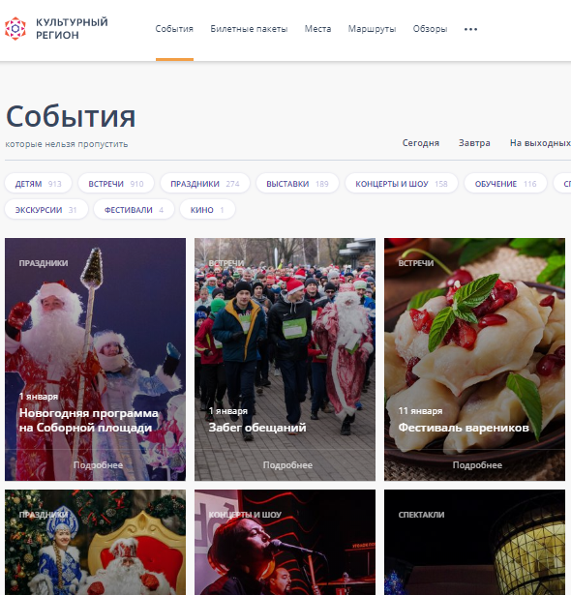
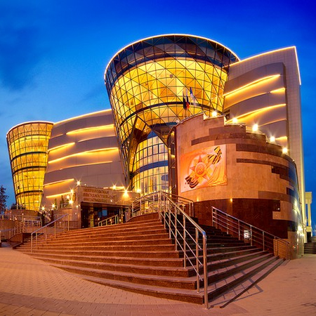
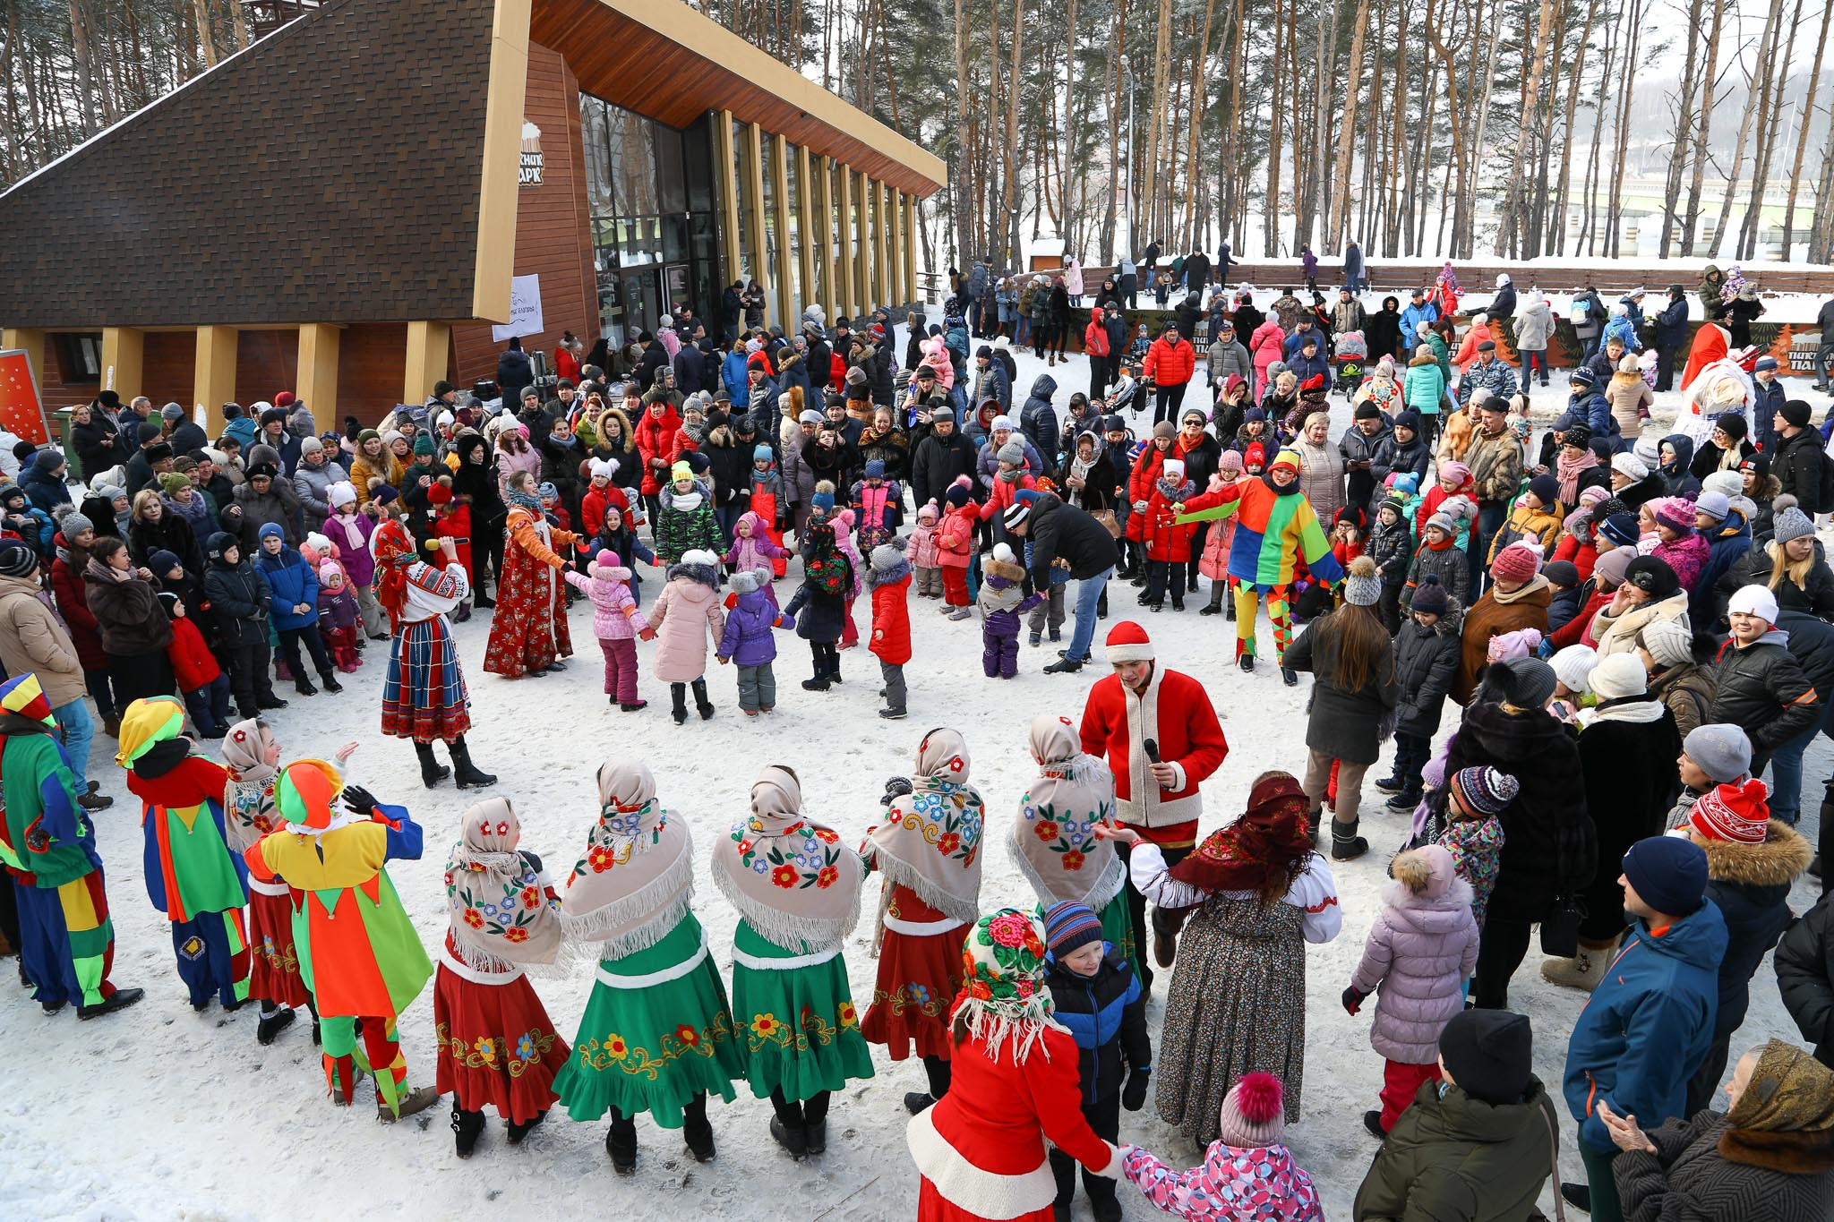
Результаты внедрения
Максимизация выбора культурных мероприятий в наиболее комфортной среде – онлайн (веб и мобайл)
Создание дополнительных условий для реализации билетов онлайн (прямая выгода региональным учреждениям культуры)
Достижение регионом показателей Национального проекта «Культура» за счет охвата онлайн-информацией населения

Slide 12
Удобство пользователя цифрового решения: Удобство сервиса заключается в его бесшовной интеграции в существующий бизнес-процесс сбора контента, не требующий дополнительных организационных мер и переобучения персонала.
Системность решения: Будучи интегрированным в цифровую экосистему отрасли культуры (региональная система «Культурый регион» и федеральная система PRO.CULTURE.RU), сервис автомодерации окажет воздействие на 100 % учреждений культуры Белгородской области.

Slide 13
Название команды:
Белгородская область и Iskra One
Контакты команды:
Уварова Ксения Александровна
Заместитель начальника управления – начальник отдела реализации отраслевых проектов департамента цифрового развития Белгородской области
+79192202006, uvarova_ka@belregion.ru

